Slide 1

Les bonnes pratiques sur les réseaux sociaux
Lenormand Léa

Slide 2


Protection des comptes
Mots de passe
Validation a 2 étapes (2FA)
Mise a jours
Alertes

Slide 3

Faire attention à vos publications
Vie privée
Comportement
Conditions générales
Conséquences
Toutes les données partagées sont disponibles au monde entier

Slide 4

Évitez les ordinateurs et réseaux publics
Le vol de données dans les wifi public
Vol de mots de passe ou dossier privées
Propagation de logiciels malveillants

Slide 5

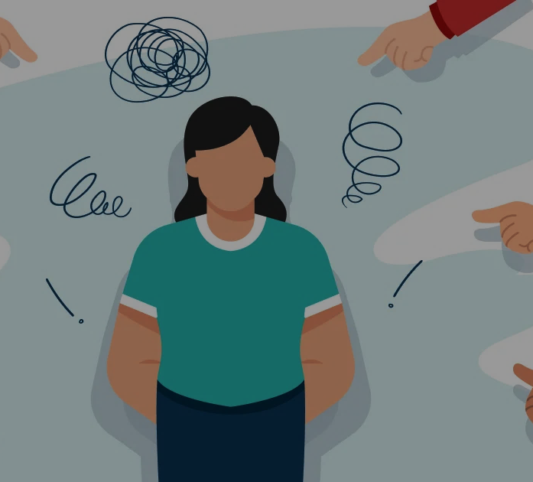

Faire preuve de discernement lors ce que vous lisez des informations
Fakes news
Rumeurs
Harcèlement

Slide 6

Conclusion + Source
cybermalveillance.gouv.fr
fr.wikipedia.org

